Slide 1
Python
Python 3.7.X

Slide 2
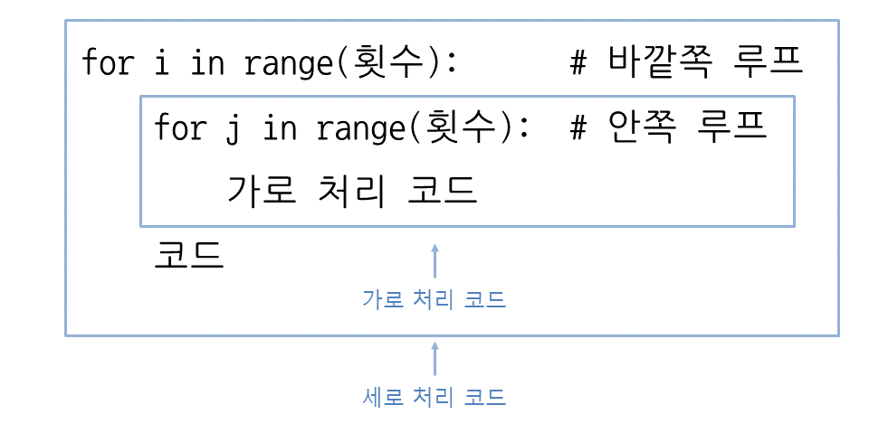
계단식으로 별 출력하기
중첩 루프 사용하기
반복문 안에 반복문이 들어가는 형태를 중첩 루프(다중 루프)라고 한다
반복문의 루프 인덱스 변수는 index의 첫 글자를 따서 i를 사용하는데, 반복문 안에 반복문이 들어갈 때는 변수 이름을 i, j, k처럼 i부터 알파벳 순서대로 짓는다
변수 이름을 i와 j로 짓는 것은 강제된 사항은 아니지만 오래 전부터 관례적으로 사용하고 있다

Slide 3
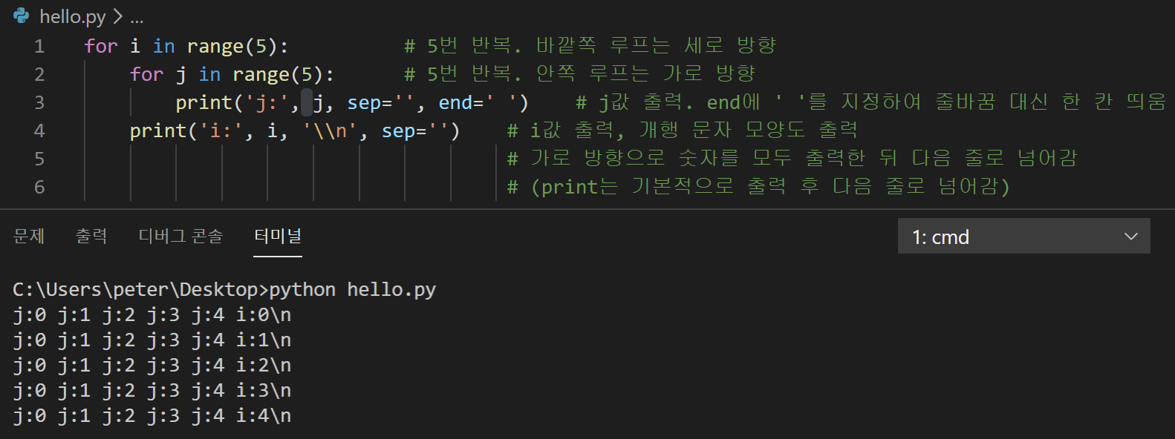
중첩 루프
중첩 루프 사용하기
이처럼 중첩 루프는 2차원 평면을 다룰 수 있으므로 이미지 처리, 영상 처리, 좌표계 처리 등에 주로 쓰인다

Slide 4
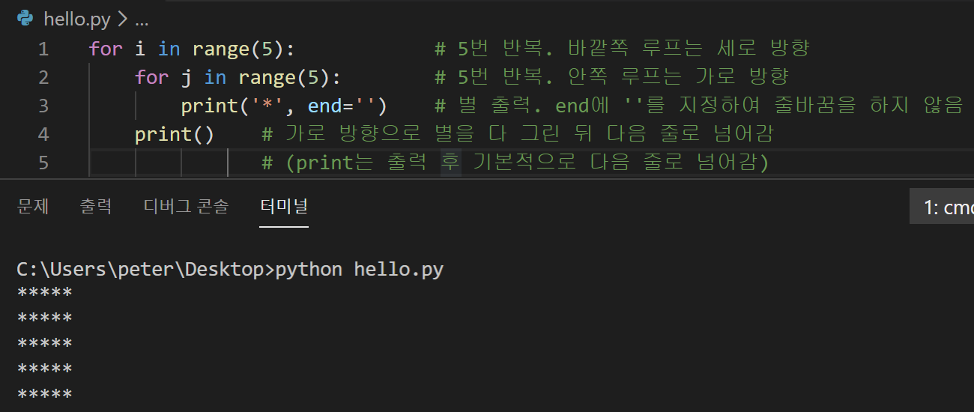
사각형 별 출력하기

Slide 5
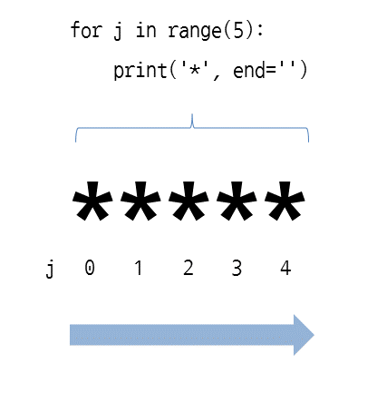
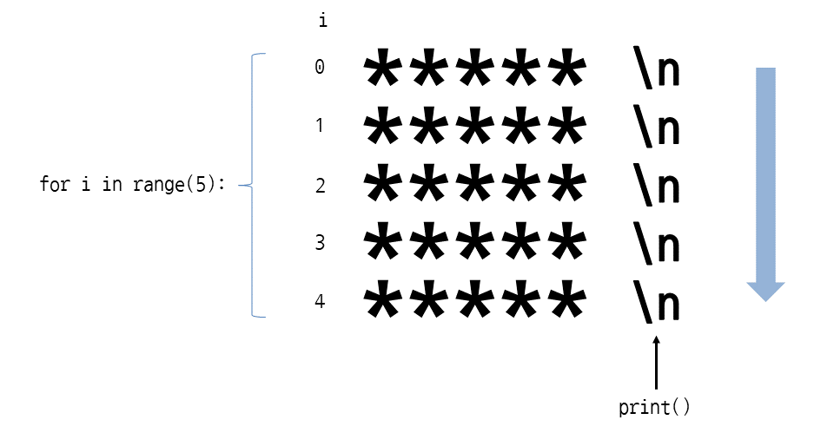
사각형 별 출력하기

Slide 6
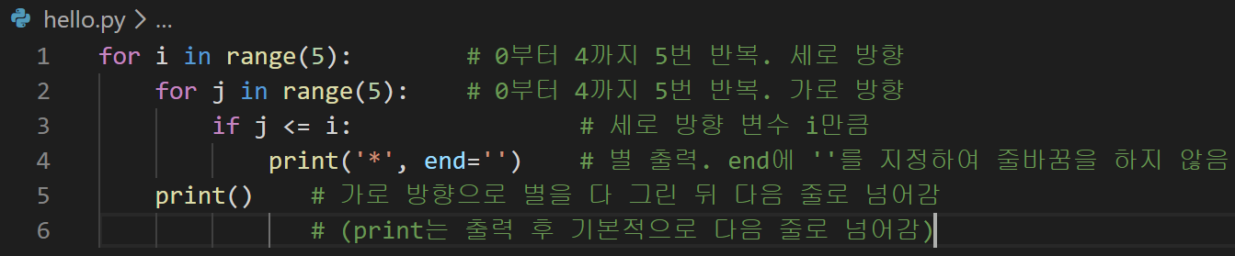
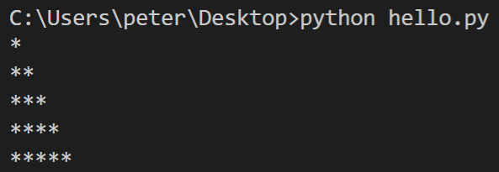
계단식으로 별 출력하기

Slide 7
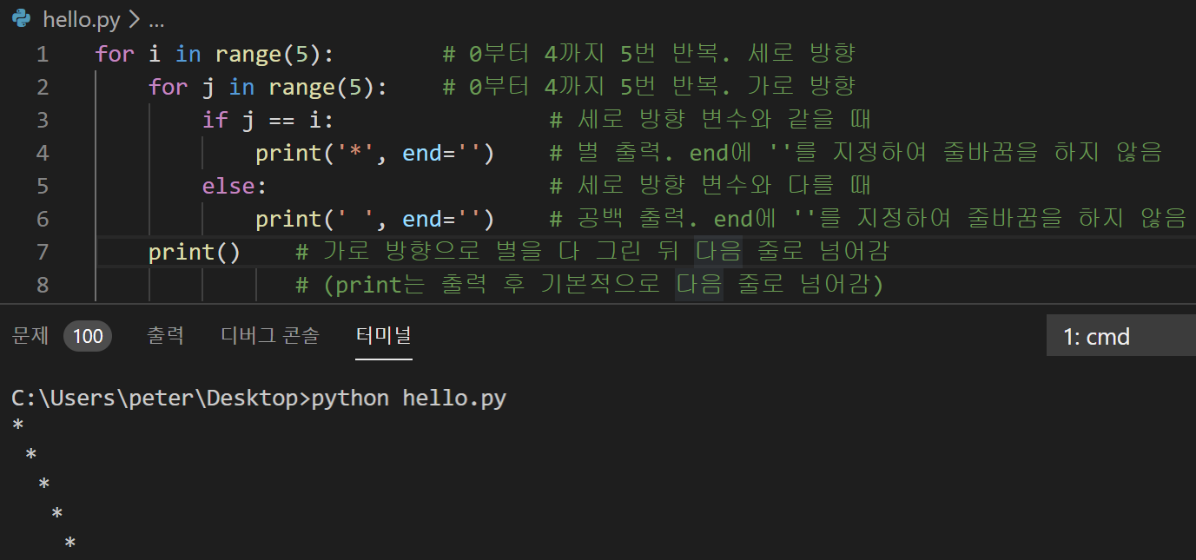
계단식으로 별 출력하기

Slide 8
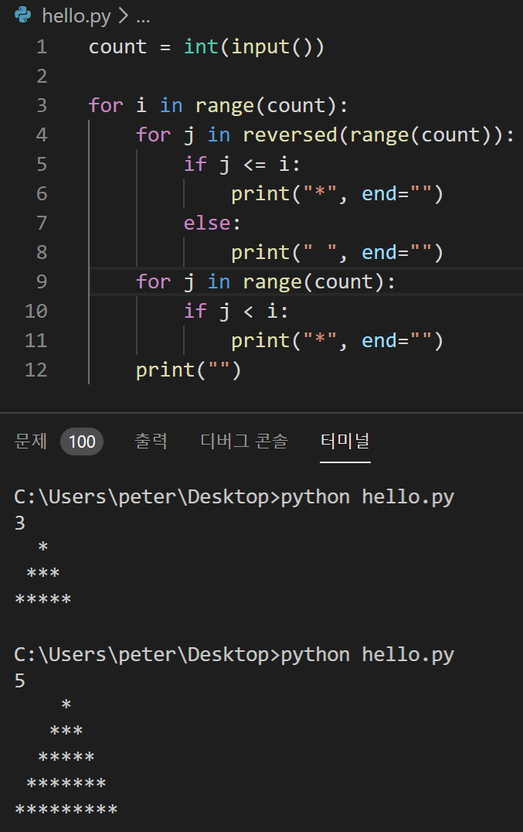
산모양으로 별 출력하기
한쪽 방향 먼저 나오게 하고 그 다음 다른 방향 나오게 만들기
대체로 reversed는 안쪽에 있는 반복문으로 하는게 헷갈리다 않다

Slide 9
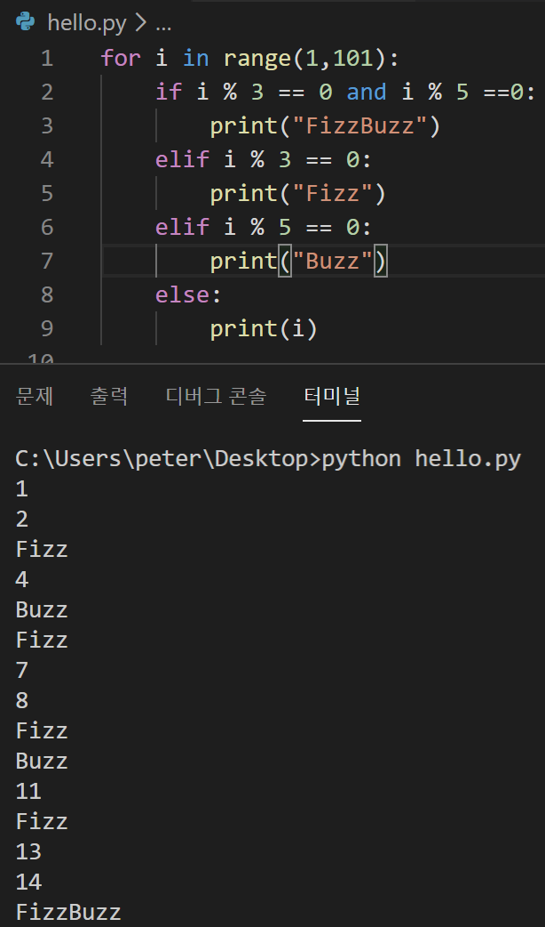
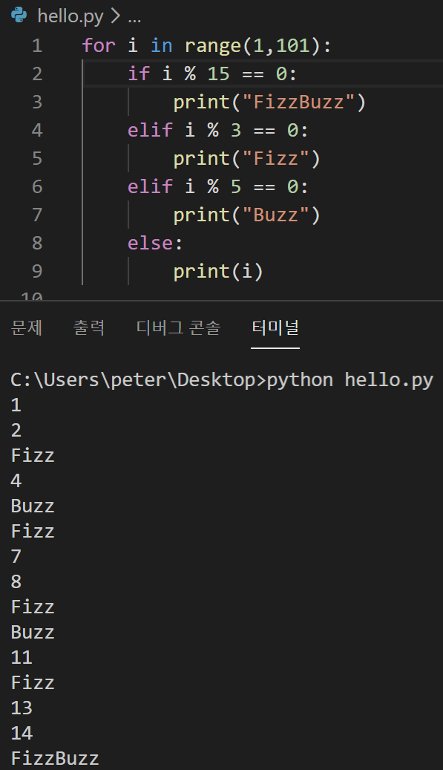
1부터 100까지 숫자 출력하기
FizzBuzz 문제
1에서 100까지 출력
3의 배수는 Fizz 출력
5의 배수는 Buzz 출력
3과 5의 공배수는 FizzBuzz 출력

Slide 10
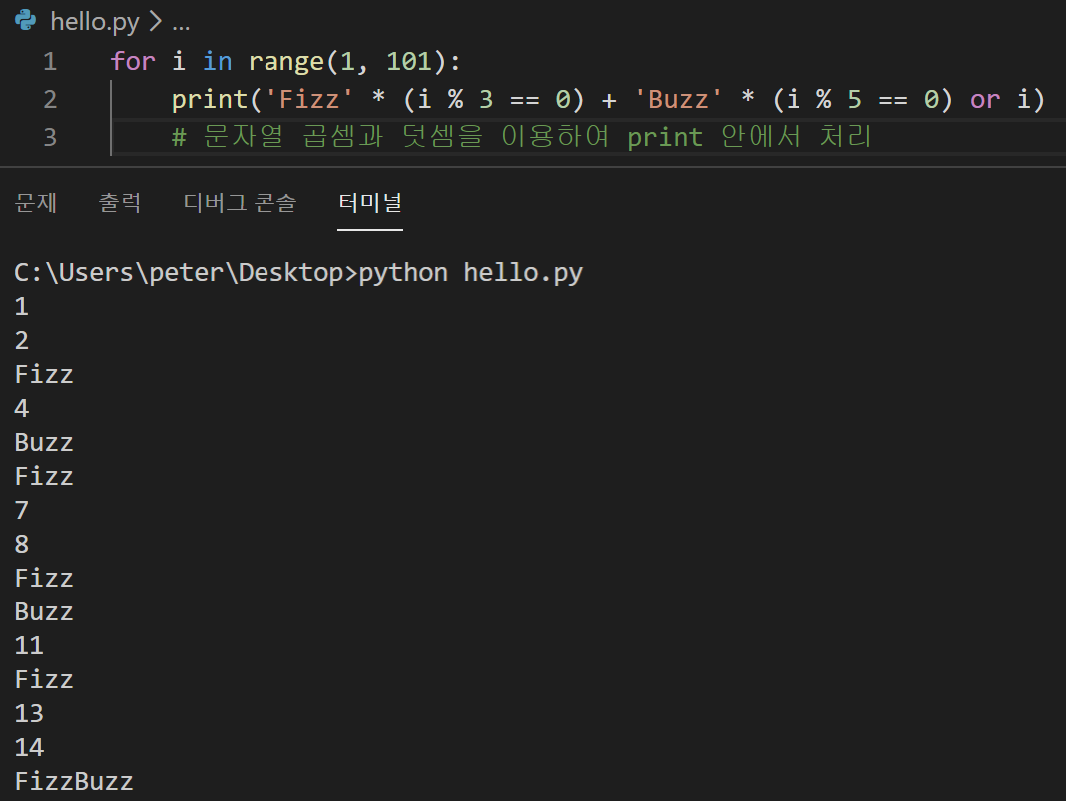
1부터 100까지 숫자 출력하기
코드 단축하기

